Slide 1
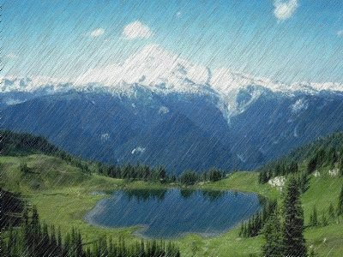
আজকের পাঠে সবাইকে শুভেচ্ছা।

Slide 2
পরিচিতি
উপস্থাপনায়
পাঠ পরিচিতি
শ্রেণি : পঞ্চম
বিষয়: প্রাথমিক বিজ্ঞান
পাঠের শিরোনাম : জীবনের জন্য পানি
বিশেষ পাঠঃ পানিচক্র
সময়: ৪০ মিনিট
09/02/২০21খ্রিঃ
নার্গিস আক্তার
সহকারি শিক্ষক
ফজু খলিফা কান্দি সরকারি প্রাঃ বিদ্যালয়।
শিবচর, মাদারিপুর।
nargisat1981@gmail.com

Slide 3
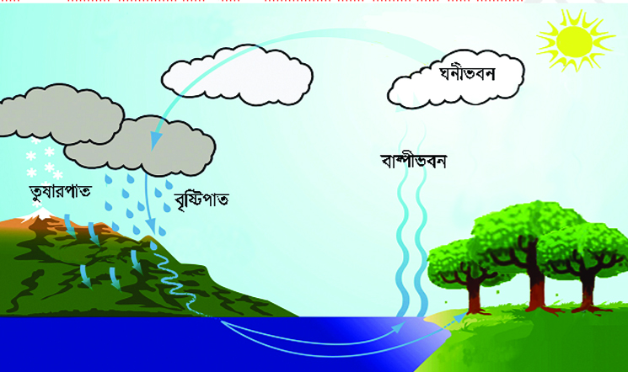
প্রিয় শিক্ষার্থীবৃন্দ, চলো আমরা নিচের প্রবাহ চিত্রটি মনোযোগের সাথে দেখি।
মেঘ
তুষার স্তুপ
বাষ্প
নদী বা সাগরের পানি বাষ্প হয়ে কোথায় যায়?
আকাশে বাষ্প ঠাণ্ডা হয়ে কিসে পরিণত হয়?
আকাশে ভাসমান মেঘ কিরুপে মাটিতে আসে?

Slide 4
আজকের পাঠ
পানি চক্র

Slide 5
শিখনফল
এই পাঠ শেষে শিক্ষার্থীরা-
৩.২.1 .পানি চক্র ব্যাখ্যাসহ বর্ণনা করতে পারবে।

Slide 6
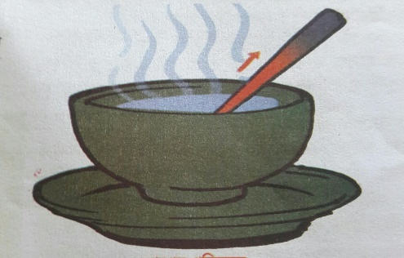
চলো আমরা নিচের প্রবাহ চিত্রটি মনোযোগের সাথে দেখি।
মেঘ
তুষার স্তুপ
##.পানিকে তাপ দিলে কি ঘটে?
##. সূর্যের তাপে ভূপৃষ্ঠের পানি কিসে পরিণত হয়?
বাষ্প
##. ভূপৃষ্ঠের পানি কোথায় যায়?
## বাষ্পীভবন কাকে বলে?
নদী বা সাগর

Slide 7
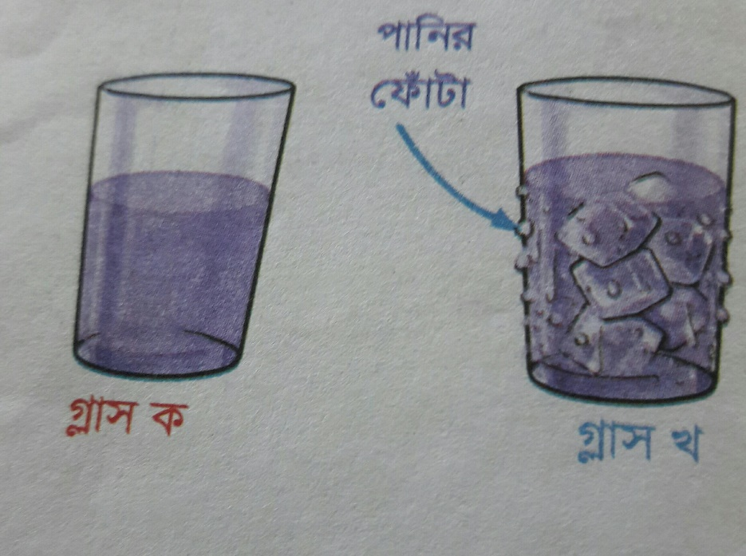
চলো আমরা নিচের চিত্রটি মনোযোগের সাথে দেখি।
## গ্লাস ক ও খ তে কি আছে?
## খ গ্লাসের বাইরের গায়ে বিন্দু বিন্দু কি দেখা যায়?
## বিন্দু বিন্দু এই পানির কণাগুলো কোথায় থেকে এলো?
## পানির এই কণা গুলো কিভাবে পরিণত হলো?
## ঘনীভবন কাকে বলে?

Slide 8
চলো আমরা নিচের প্রবাহ চিত্রটি মনোযোগের সাথে দেখি।
মেঘ
তুষার স্তুপ
পানির কণা
** আকাশে জলীয় বাষ্প ঠাণ্ডা হয়ে কিসে পরিণত হয়?
** আকাশে ভাসমান মেঘ কিভাবে ভূপৃষ্টে ফিরে আসে?
উত্তর:যে প্রক্রিয়ায় পানি বিভিন্ন অবস্থায় পরিবর্তিত হয়ে ভূপৃষ্ঠ ও বায়ুমণ্ডলের বিভিন্ন স্থানে ছড়িয়ে পড়ে তাকে পানি চক্র বলে।
*** পানি চক্র কাকে বলে?

Slide 9
একক কাজ
১। প্রশ্নঃ বাষ্পীভবন কাকে বলে?
২। পানি চক্র কাকে বলে?

Slide 10
প্রিয় শিক্ষার্থীবৃন্দ, চলো আমরা নিচের প্রবাহ চিত্রটি মনোযোগের সাথে দেখি।
মেঘ
তুষার স্তুপ
প্রশ্নঃ বাম পাশের চিত্রের পাহাড়ের চুড়ার বরফ কোথায় থেকে কিভাবে এলো?
উত্তর : বায়ুমণ্ডল থেকে এলো।জলীয়বাষ্প ঠান্ডা হয়ে বরফ হয়,যা পাহাড়ে এসে জমা হয়।
প্রশ্নঃ পাহাড়ের বরফ গলা পানি কোথায় নেমে আসে?
উত্তর : ভূপৃষ্ঠে নেমে আসে।

Slide 11
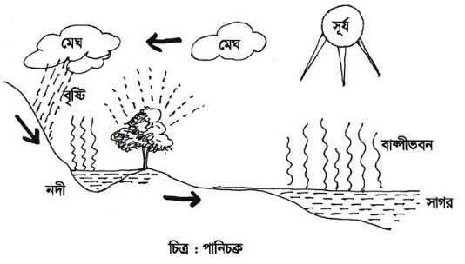
পানিচক্রের ধাপ সমূহ

Slide 12
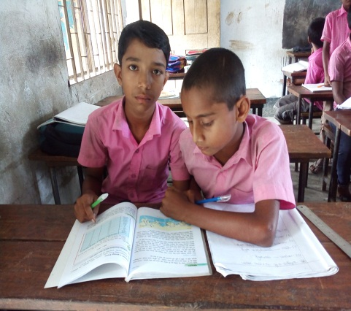
জোড়ায় কাজ
১।প্রশ্নঃ ঘনিভবন কাকে বলে?
২।প্রশ্নঃ কিভাবে মেঘের সৃষ্টি হয়?

Slide 13
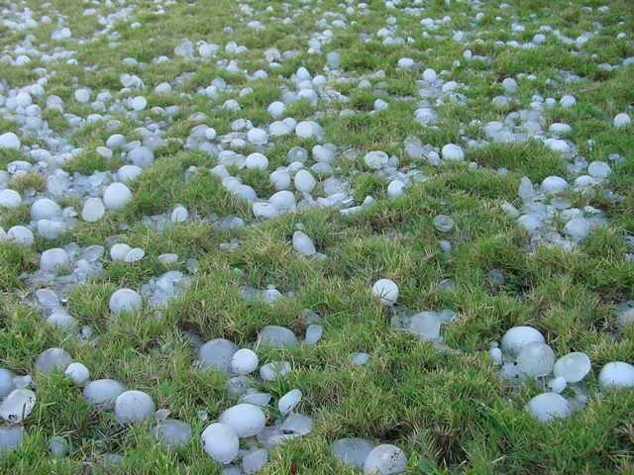
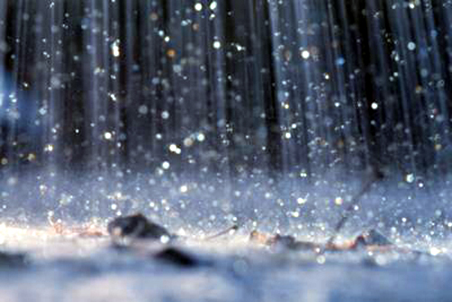
চিত্রটি মনোযোগের সাথে দেখি।
প্রশ্নঃ শিলা বৃষ্টি কিভাবে সৃষ্টি হয়?
উত্তর: আকাশে জলীয়বাষ্প প্রচণ্ড ঠাণ্ডা হয়ে তুষারে পরিণত হয়। এই তুষার আরো ঠাণ্ডা হয়ে শিলার সৃষ্টি হয়। তখন এই শিলা বৃষ্টির সাথে ভূপৃষ্টে চলে আসে। শিলা মিশ্রিত এই বৃষ্টিই হলো শিলাবৃষ্টি।

Slide 14
দলগত কাজঃ
১। প্রশ্নঃ পানিচক্রের ধাপ সমূহ ব্যাখ্যা কর।

Slide 15
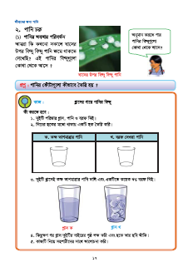
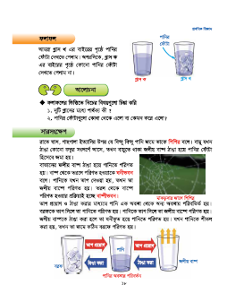
প্রাথমিক বিজ্ঞান বইয়ের ১৭ ও ১৮ পৃষ্টা খোলে মনোযোগ সহকারে পড়।

Slide 16
মূল্যায়ন ।
১। ঘনীভবন কাকে বলে?
২। শিলা বৃষ্টি কিভাবে সৃষ্টি হয়?
৩। পানি চক্রব্যাখ্যাসহ বর্ণনা কর?

Slide 17
পরিকল্পিত কাজ
ফ্রিজেরাখা কোমল পানীয়ের বোতল কিছুক্ষণ বাহিরে রাখা হলে বোতলের বাইরের গায়ে কি জমা হবে এবং কেন জমা হবে?

Slide 18
ধ
ন্য
বা
দ

